Slide 1


Slide 2

Sobre nosso projeto:
Buscamos aumentar o lucro do cafeicultor;
A sustentabilidade, também é uma prioridade, pois com a estufa e os sensores, diminuiremos o gasto com agrotóxicos;
O risco de pragas também será muito menor, pois em estufas ambiente é controlado.
E por ter menos pragas, as condições a vida de polinizadores também são melhoradas.

Slide 3
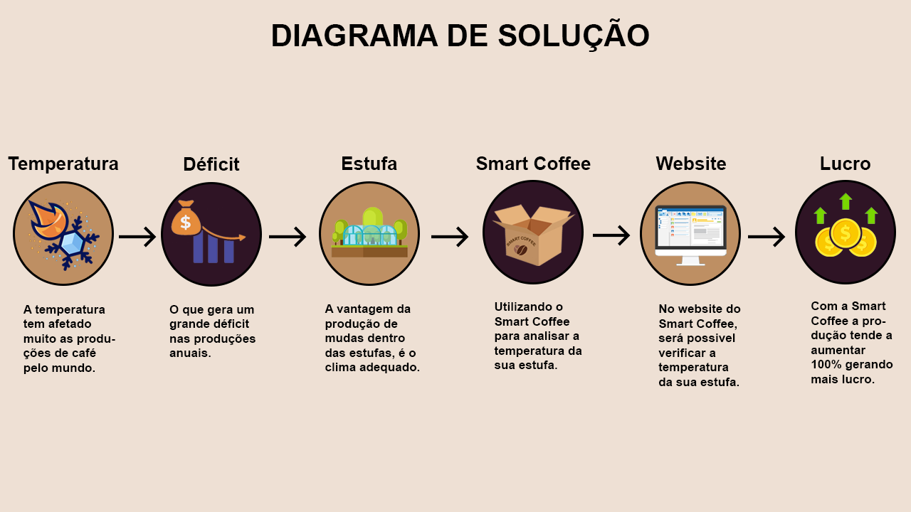

Slide 4
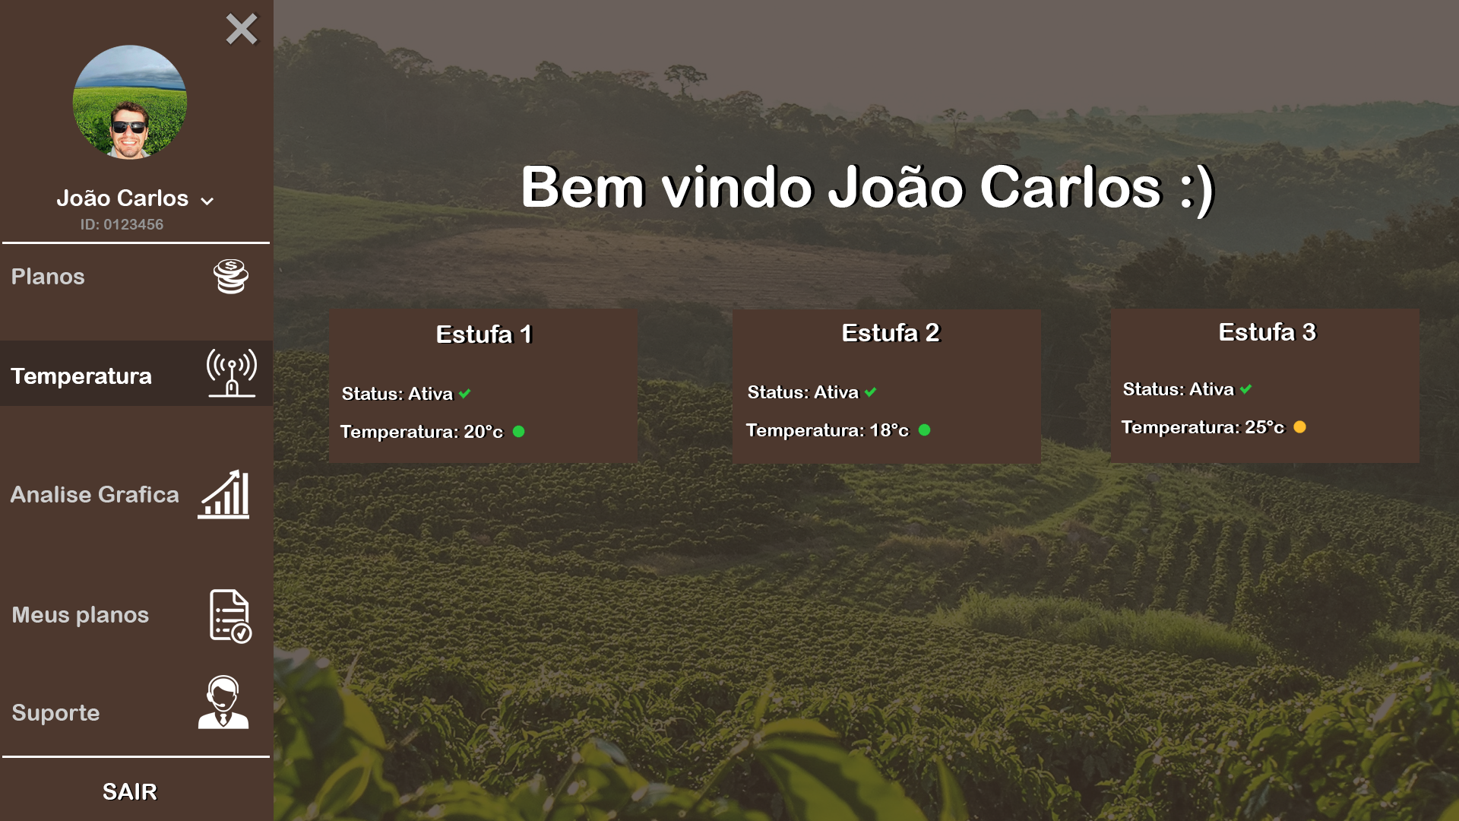

Slide 5

VANTAGENS EM TRABALHAR CONOSCO
Bom ambiente;
Bom clima;
Possibilidade de aprendizado;
Crescimento de carreira.

